Slide 1
Agilité

Slide 2
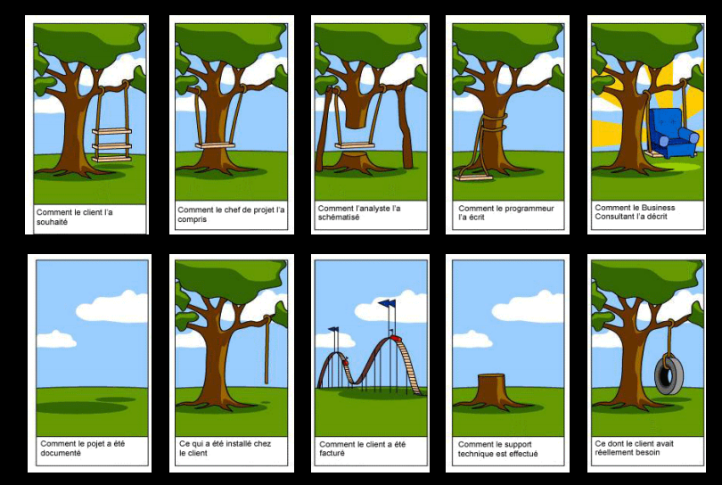
Etat de l’art

Slide 3
Crise du Logiciel
« Alors que le matériel a fait, et continue de faire des progrès très rapides, le logiciel, l’autre ingrédient de l’informatique traverse une véritable crise. Etant donné que cette crise a été décelée en 1969 déjà et qu’elle dure toujours, il serait plus approprié de parler d’une maladie chronique. »

Slide 4
Ses symptômes (1/4)
Le cout de développement d’un logiciel est presque impossible à prévoir et le délai de livraison n’est que rarement respecté. On cite ainsi des dépassement du cout budgété et du délai prévu respectivement de 70% et 50%.

Slide 5
Ses symptômes (2/4)
La qualité du logiciel livré est souvent déficiente. Le produit ne satisfait pas les besoins de l’utilisateurs, il consomme plus de ressources que prévu et il est à l’origine de pannes.

Slide 6
Ses symptômes (3/4)
La maintenant du logiciel est difficile, couteuse et souvent à l’origine de nouvelles erreurs. Mais en pratique, il est indispensable d’adapter les logiciels car leurs environnements d’utilisations changent et les besoins des utilisateurs évoluent.

Slide 7
Ses symptômes (4/4)
Il est rare qu’on puisse réutiliser un logiciel existant ou un de ses composants pour confectionner un nouveau système, même si celui-ci comporte des fonctions similaires. Tout amortissement sur plusieurs projets est ainsi rendu impossible

Slide 8
La raison de fond
Le fait qu’étant qu’il est plus difficile de créer des logiciels que le suggère notre intuition. Comme les solutions informatiques sont essentiellement constituées de composants immatériels, tels que les programmes, des données à traiter, des procédures, et de la documentation, on sous-estime facilement leur complexité.

Slide 9
La solution
Pour maitriser la complexité des systèmes logiciels, il convient de procéder selon une démarche bien définie, de se baser sur des principes et des méthodes, d’utiliser des outils performants. On arrive ainsi à gérer des projets complexes et à élaborer scientifiquement des solutions

Slide 10
Les constats
Les meilleures idées ne viennent pas forcément au début du projet
Il est plus facile de construire par étape que tout imaginer dès le début
Les besoins peuvent évoluer pendent le projet
Le formalisme n’est pas naturel
Chiffrages et Reste à Faire sont difficiles à évaluer

Slide 11

L’entreprise doit avoir l’agilité du banc de poisson
qui agit et réagit avec vitesse, simultanéité et précision.
Jean-Pierre Chardon, P-DG Schneider Electric France,
préface in Jérôme Barrand, Le Manager agile, Dunod, 2006.

Slide 12
Agile à la rescousse
Le changement est inévitable
La technologie utilisée pour construire le logiciel devient obsolète
les entreprises fusionnent ou sont acquises
le paysage concurrentiel change
les membres de l'équipe partent
Le développement risqué
les projets logiciels réussis dépendent de la créativité et des connaissances de l'équipe de développement
les processus détaillés et la planification prédictive de la gestion descendante(top-down management) peuvent être un obstacle

Slide 13


Slide 14
L’approche agile
Itérative et incrémentale
Exigences
Relese 1
Exigences
Release2
Exigences
Relese 3
Analyse et Conception
Analyse et Conception
Analyse et Conception
Développement
Développement
Développement
Test
Test
Test
Déploiement et maintenance
Déploiement et maintenance
Déploiement et maintenance

Slide 15
L’approche agile
Les méthodes agiles sont une philosophie (mindset)
Le cycle de développement en trois mots: itératif, incrémental et adaptatif
Respectent 4 valeurs fondamentales déclinées en 12 principes qui forment la base de la pratique Agile
Elle forment le contre-équilibre des approches traditionnelles prédictives et séquentielles de type waterfall (en cascade).

Slide 16
Le manifeste agile (Agile Manifesto)
Écrit en février 2001 par 17 développeurs indépendants qui continuent de trouver de meilleures façons de développer des logiciels et sont arrivés à un consensus autour de quatre principales valeurs dont:
L’interaction d’équipe au lieu d’utiliser des procédures et des outils
Le bon fonctionnement de l’application au lieu de la documentation
La collaboration du Client au lieu de la négociation de contrat
La facilitation et l’acceptation du changement au lieu de suivre un plan

Slide 17
Les 12 principes d’agile
Satisfaire le client en priorité
Accueillir les demandes de changement « à bras ouverts »
Livrer le plus souvent possible des versions opérationnelles de l’application ou du produit
Assurer une coopération permanente entre le client et l’équipe projet
Construire des projets autour d’individus motivés
Privilégier la conversation en face à face
Mesurer l’avancement du projet en termes de fonctionnalités de l’application
Faire avancer le projet à un rythme soutenable et constant
Porter une attention continue à l’excellence technique et à la conception
Faire simple
Responsabiliser les équipes
Ajuster à intervalles réguliers son comportement et ses processus pour être plus efficace

Slide 18
Avantages
Flexibilité: Les changements du client et les imprévus sont pris en compte et l'équipe projet peut réagir rapidement.
La collaboration et la communication fréquente avec le client, ainsi que sa forte implication dans le projet. Une relation de confiance se tisse entre le client et l'équipe projet.
Le client dispose d'une meilleure visibilité sur l'avancement du projet et peut ainsi l'ajuster en fonction de ses besoins. Le contrôle qualité est permanent. Quant à l'équipe projet, elle peut réagir rapidement aux demandes du client.
Vous contrôlez mieux les coûts du projet car à la fin de chaque étape, vous connaissez le budget déjà dépensé et celui restant. Vous pouvez ainsi décider de poursuivre ou d'arrêter le projet si les fonds sont insuffisants.

Slide 19
Inconvénients
Peu de documentation
La disponibilité du client
No adapté à une structure hiérarchique très forte
Cette méthodologie permet un bon contrôle des coûts, mais elle rend très difficile la vision d'un budget pour la totalité du projet. La flexibilité a un coût que le client doit être prêt à payer.

Slide 20
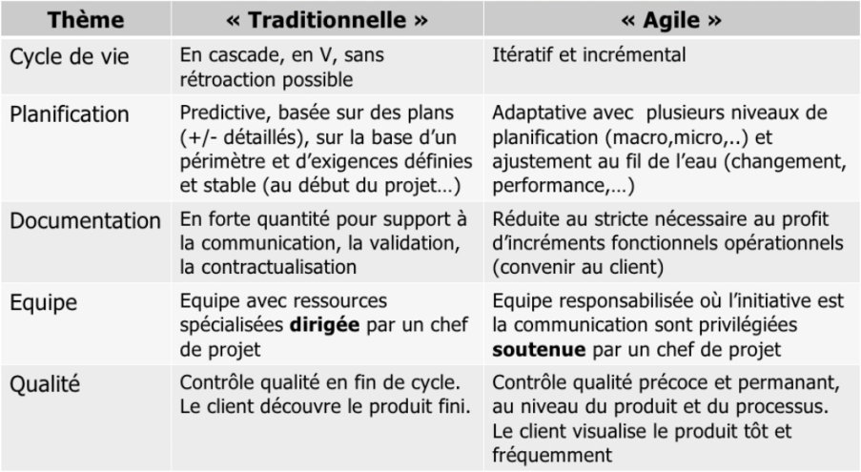
Comparaison avec les méthodes traditionnelles(1/2)

Slide 21
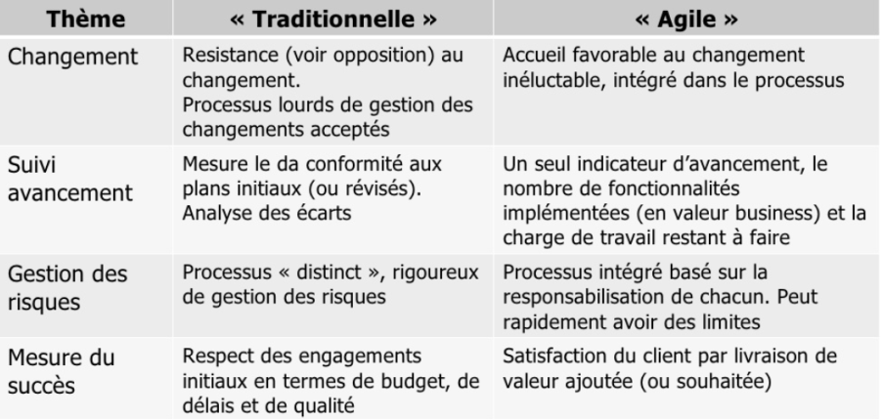
Comparaison avec les méthodes traditionnelles(2/2)

Slide 22
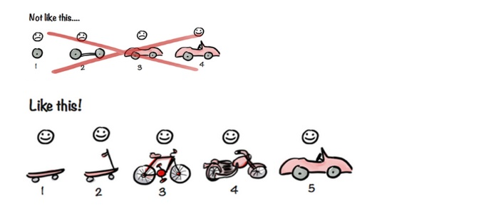
Méthodes classiques
Méthodes agiles

Slide 23
Test N° 3
1. Donner les valeurs de l’approche agile
2. Donner 2 principes de agile

Slide 24
Quelques méthodologies de développement
Scrum
eXtreme Programming
Agile Modeling
Adaptive Software Development (ASD)
Crystal Clear and other Crystal methodologies
Dynamic Systems Development Methods (DSDM)
Feature Driven Development (FDD)
Lean software development
Agile Unified Process (AUP)

Slide 25


Slide 26
SCRUM, QU’EST-CE QUE C’EST?
Un Framework pour résoudre des problèmes et apporter de la valeur
Une méthodologie agile
La méthode agile la plus populaire
Une approche itérative et temporelle
Livraison incrémentielle avec amélioration continue
Centré sur client, se concentre sur la valeur, livre souvent et rapidement
Adaptatif, rapide, flexible

Slide 27
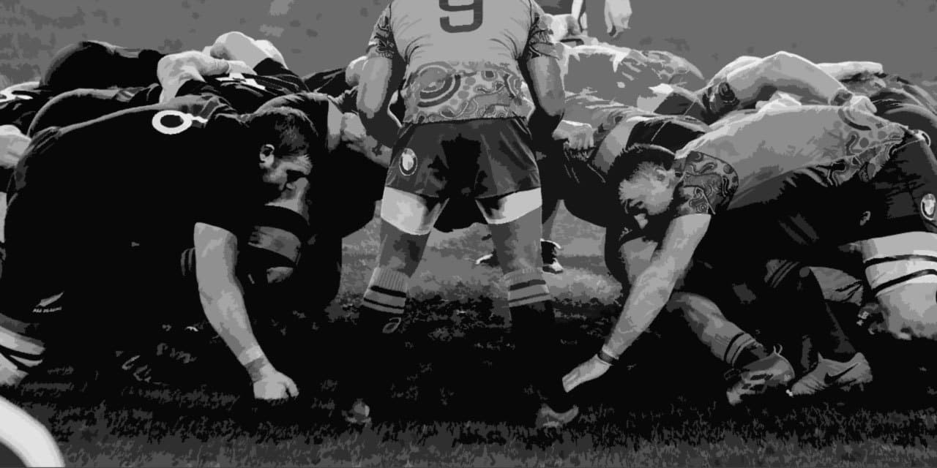

Slide 28
LES ORIGINES DE SCRUM
Racines japonaises et rugby
introduit initialement dans les années 80 par Hirotaka Takeuchi and Ikujiro Nonaka
Dans les années 90, Ken Schwaber et Jeff Sutherland ont structuré le framework Scrum
Sutherland et Schwaber ont participé à la rédaction du Manifeste en 2001
Ils sont co-auteurs du guide définitif de Scrum
Schwaber est co-fondateur de ScrumAlliance.org et fondateur de Scrum.org plus tard

Slide 29
LES PILIERS DE SCRUM
Transparence: Les aspects importants du processus doivent être visibles à tous ceux qui sont responsables des résultats.
Inspection: Les artefacts scrum sont fréquemment inspectés pour examiner le processus et les écarts
Adaptation: Le Scrum préconise d’adapter les processus et l’environnement de travail afin de proposer un contexte optimal à l’équipe.

Slide 30
LES PRINCIPES DE SCRUM
Contrôle de processus empirique
Auto-organisation
Collaboration
Priorité basé sur la valeur
Temporelle
Développement itérative

Slide 31
LES VALEURS DE SCRUM
Engagement
Courage
Focus
Ouverture
Respect

Slide 32
LES FORCES DE SCRUM
Livraison et amélioration continues
Responsabilisation
Equipes pluridisciplinaires
Auto-organisation
Concentration sur les objectifs à court terme, approche itérative

Slide 33
LES ROLES SUR SCRUM
Le Product owner : il s'agit du représentant officiel du client au sein d'un projet Scrum.
Le scrum master : il s'agit d'une personne chargée de veiller à la mise en application de la méthode et au respect de ses objectifs.
L'équipe (« team members ») : ce sont les personnes chargées de la réalisation du sprint et d'un produit utilisable en fin de sprint.

Slide 34
PRODUCT OWNER
Porteur de la vision globale du produit
Gère le Backlog du Produit
Défini des priorités
Accepte ou Rejette les livrables

Slide 35
L’Equipe
5 à 9 personnes
Autogérée ; les décisions sont prises collectivement
Contient toutes les compétences nécessaires pour terminer le sprint
Ne change pas pendant un Sprint

Slide 36
LE SCRUM MASTER
Facilitateur
Anime les rituels
Supprimes les obstacles
Garde l'équipe concentrée sur les buts et objectifs
Garde le temps sur la bonne voie

Slide 37
LE SCRUM MASTER
N’est pas un chef de projet
Encourage l’équipe à s’améliorer
Supprimes les obstacles et aide l’équipe à atteindre les objectifs
Leader-serviteur
Coach l’équipe
Travaille en étroite collaboration avec Product Owner

Slide 38
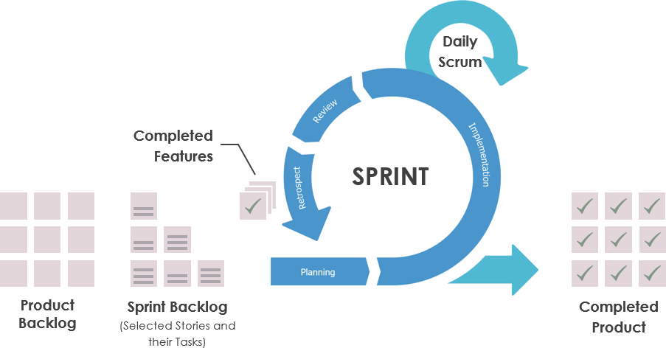

Slide 39
Test N°4
Donner les trois rôles dans Scrum
2. Qui définit les priorités dans Scrum?

Slide 40
Sprint
Flux de processus fondamental de Scrum
Cœur de Scrum
2 à 4 semaines au maximum
Une durée constante conduit à un meilleur rythme
Le produit est conçu, codé et testé pendant le sprint
Pas de changement durant le sprint

Slide 41
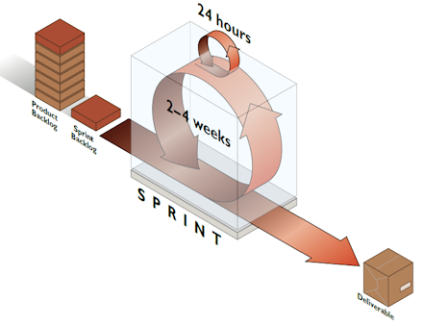
Sprint
Plannification d’un sprint
Daily Scrum (mélée quotidienne)
Daily Standups
Revue de spriny
Retrospective de Sprint

Slide 42
Planification d’un sprint
L'équipe sélectionne les éléments du backlog produit qu'elle peut s'engager à terminer
Le sprint backlog est créé
Les taches sont identifiées et chacune est estimée(1-16h)
En collaboration
Une conception de haut niveau est envisagée

Slide 43
Daily Scrum
Paramètres
Quotidien
15 minutes au maximum
Debout
Pas pour la résolution de problèmes
Tout le monde est invité
Seuls les membres de l’équipe, le Scrum Master, Product Owner peuvent parler
Aide à éviter d'autres réunions inutiles

Slide 44
Revue de sprint
L'équipe présente ce qu'elle a accompli pendant le sprint
• prend généralement la forme d’une démonstration de
fonctionnalités ou architecture sous-jacente
• Informel
• Pas de diapositives
• Toute l'équipe participe
• Invitez le monde

Slide 45
Rétrospective de Sprint
L’objectif est de jeter régulièrement un œil à ce qui fonctionne et ne fonctionne pas
• Généralement environ 30 minutes
• Fait après chaque sprint
• Toute l'équipe participe
• Scrum Master
• Propriétaire du produit
• Équipe
• Eventuellement clients et autres

Slide 46
Les artefacts de Scrum
• Backlog Produit
• Backlog de Sprint
• Burndown charts

Slide 47
Backlog Produit
Les exigences
• Une liste de tous les travaux souhaités sur le projet
• Idéalement exprimé de telle sorte que chaque tache ait une valeur pour les utilisateurs ou les clients du produit
• Priorisé par le Product owner
• Priorisé au début de chaque sprint

Slide 48
Backlog Produit
Elément du Backlog | Estimation
Permettre au utilisateurs de faire des réservation | 3
En tant qu’utilisateur, je veux annuler une réservation | 5
…. | 30
…. | 40

Slide 49
Backlog de sprint
Le Backlog de Sprint est un engagement. Chaque développeur s'engage
sur un temps de travail pour chaque tâches établies. Suite à cela on évalue
quotidiennement grâce aux SCRUM meeting les différences de prévision. Voici les
principales caractéristiques du Backlog de produit :
L'estimation du reste à faire est ajustée tous les jours
Le backlog est adaptable
Le travail du sprint émerge progressivement
Si un travail n'est pas clair, il faut définir une tâche avec plus de temps et la décomposer après
MAJ du travail restant quand il devient connu
Il est intéressant de noter que le travail en SCRUM n'est jamais assigné par un autre. N'importe qui peut ajouter, supprimer ou modifier le Backlog de Sprint tant que l'assignation se fait personnellement.

Slide 50
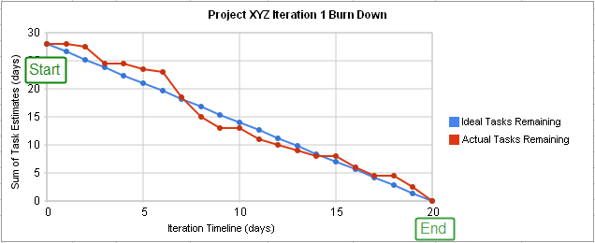
Burndown Charts

Slide 51
Burndown Charts
Le Burndown Charts est une représentation graphique du travail qui reste par rapport au temps. Il peut être appliqué dans n’importe quel projet ou on doit mesurer le progrès par rapport au temps.
SCRUM met en place ce que l'on nomme le SCRUM Board et qui réfléchit sous forme de post-it sur un tableau :
Les taches à faire
Les taches en cours
Les taches terminées

Slide 52
Définition de « terminé »
Quand un item du Product Backlog ou un incrément est dit « terminé », tout le monde doit comprendre ce que « terminé » signifie.
Le sens varie d’une équipe Scrum à une autre
les membres doivent avoir une compréhension commune de ce que signifie un travail terminé

Slide 53
Cas d’exemple avec Jira

